Slide 1
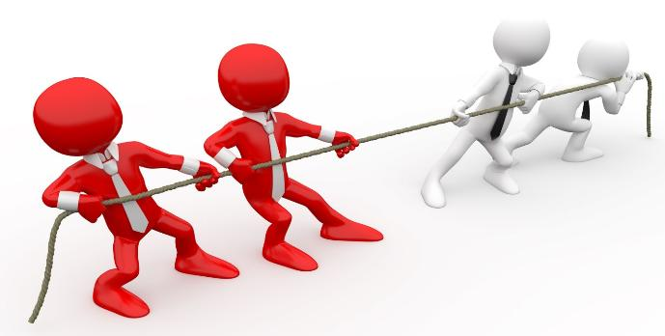
«Мы — соседи: учимся
жить без конфликтов»

Slide 2
Правила группы
Здесь и сейчас.
Без оценок.
Активность.
Конфиденциальность.
Поддержка.

Slide 3


Slide 4


Slide 5
Конфликт -
это столкновение отдельных людей (социальных групп), выражающих различные, а нередко и противоположные цели, интересы и взгляды.

Slide 6
Конфликты бывают:
Межгрупповые.
Межличностные.
Внутриличностные
Между личностью и группой.

Slide 7
Причины возникновения конфликтов:
Конфликтогены - слова, действия, поступки, которые могут привести к конфликту и на слова в наш адрес мы отвечаем более сильным словом или действием.

Slide 8
Формула конфликта:
конфликтная ситуация +
инцидент
= конфликт

Slide 9
Конфликтная ситуация -
это наличие противоречивых позиций, разногласий сторон по какому-либо вопросу.
Инцидент –
это стечение обстоятельств, являющихся поводом для начала непосредственного столкновения сторон

Slide 10
Пути разрешения конфликта
Конструктивные
1. Юмор;
2. Уступка;
3. Компромисс;
4. Сотрудничество;
5. Осознание позиций сторон
Деструктивные
Угрозы, насилие;
Грубость, унижение;
Оскорбление личности;
Уход от решения проблемы;
Разрыв отношений

Slide 11
Причины конфликтов в общежитии: разные привычки, территориальность, неравномерная уборка, отсутствие личного пространства.
Типичные ошибки: накопление обид, переход на личности, жалобы третьим лицам вместо прямого разговора.

Slide 12
Стили поведения в конфликте
1. Избегание.
2. Агрессия.
3. Конструктивный диалог.
4. Соперничество.
3. Приспособление .
4. Сотрудничество.

Slide 13


Slide 14
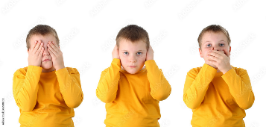
Игра: Сказка о тройке.
1 – слепой, но слышит и говорит.
2 – глухой, но может видеть и двигаться.
3 – паралитик, он все видит и все слышит, но не может двигаться.

Slide 15
Техника «Я-высказывание»
«Когда ты… (факт),
я чувствую… (эмоция), потому что мне важно… (потребность).
Давай договоримся… (конструктивное предложение)».

Slide 16
ПРИМЕР
Вместо «Убери свои носки!» → «Когда носки лежат на моём стуле, я чувствую раздражение, потому что мне нужно место для учебников. Пожалуйста, клади их в стиральную корзину».

Slide 17
5 шагов для охлаждения конфликта
Стоп – сделайте паузу (глубокий вдох, посчитайте до 10).
Скажи о своих чувствах («Я расстроен», «Мне обидно»).
Выслушай другого – не перебивая, кивая.
Найди общее – «Оба хотим, чтобы…».
Предложи вариант – «Давай попробуем…».

Slide 18

«Идеальный договор»

Slide 19
Правила предупреждения
конфликтов:
Не говорите сразу со взвинченным, возбужденным человеком.
Прежде чем сказать о неприятном, постарайтесь создать доброжелательную атмосферу, отметьте заслуги человека, его хорошие дела.
Постарайтесь посмотреть на проблему глазами оппонента, постарайтесь «встать» на его место.
Не скрывайте доброго отношения к людям, чаще высказывайте одобрение своим товарищам, не скупитесь на похвалу.
Умейте заставить себя замолчать, когда вас задевают в мелкой ссоре, будьте выше мелочных разборок!

Slide 20
